Slide 1
评价沙特阿拉伯磷酸盐矿开发条件？
(1)沙特阿拉伯(靠近亚洲、非洲、欧洲市场)濒临海洋，产品运输方便；磷酸盐矿品位高，储量大，易开采；油气资源丰富，能源成本低；资金雄厚。
(2)高温干燥，淡水资源短缺，施工环境差；地处偏远地区，人口稀少，劳动力缺乏；地区开发历史短，工业与基础设施薄弱。

Slide 2
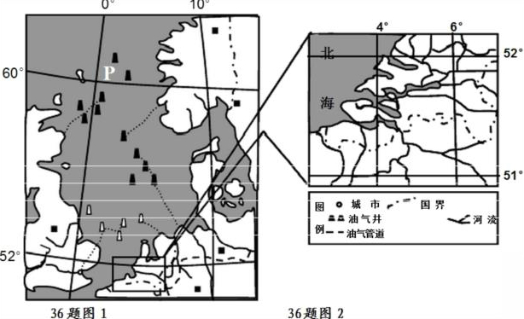
36、根据下列材料，完成（1）—（4）题（26分）
材料一 下图为
材料二
荷兰是世界著名的“低地之国”、“风车之国”，围海造田的面积约占国土面积的七分之一。2009年荷兰实施一项“退耕还海”工程，位于其南部西斯海尔德水道两岸的部分堤坝被推倒，使得填海造陆得来的土地被海水淹没。
（1）北海是世界上重要的油气产地。简述北海油气田开采的有利和不利条件。（10分）
（2）若图1中P处发生原油泄漏，其扩散的方向是________________，原因是受________________影响。对受影响国家造成直接危害的产业部门是__________________。（6分）
（3）简析图2区域围海造田有利的自然条件。（6分）
（4）简述荷兰实施“退耕还海”的生态意义。（4分）
【答案】(1)有利条件：油气资源储量丰富；位于大陆架浅海，便于开采；接近能源消费市场；运输便利（任答三点）
不利条件：位于西风带，终年风浪大；多阴雨天气，不利于海上油气开采作业；开采成本高（任答两点）
(2)向北（或东北）；北大西洋暖流（或洋流）；海洋渔业（或海洋捕捞）
(3)地势低平，多浅滩；海岸线曲折，多海湾，围海工程量小位于莱茵河等河口，泥沙较多；风力较大，
可利用风车排水（任答三点）
(4)增加湿地面积；保护生物多样性

Slide 3
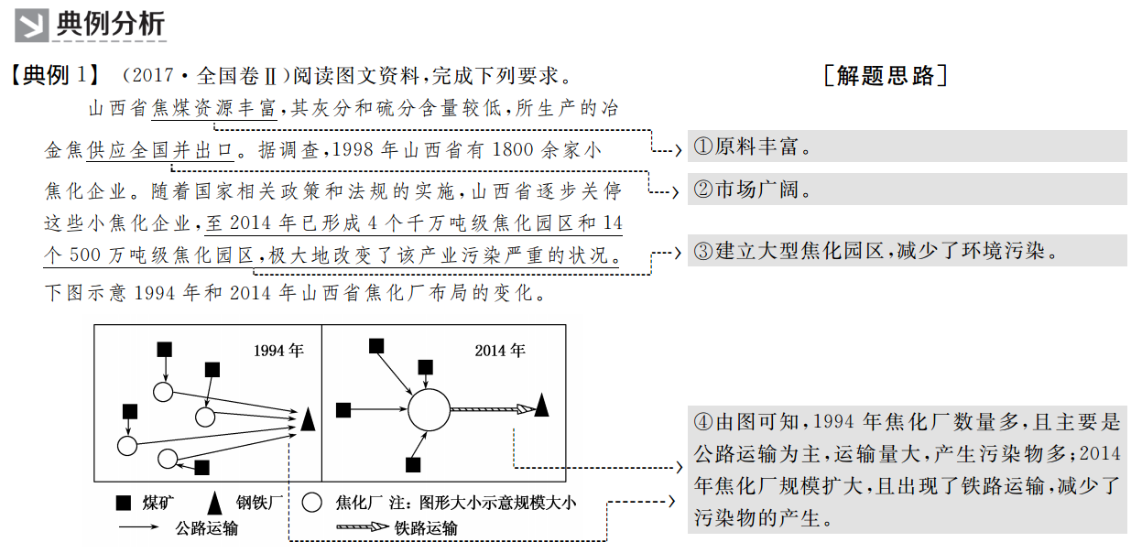
(1)说明20世纪90年代山西省焦化企业规模小、数量多的存在条件。
(2)分析20世纪90年代山西省焦化产业生产过程中污染严重的原因。
(3)指出20世纪90年代山西省焦化产业运输过程中存在的污染问题。
(4)推测山西省建立大型焦化产业园区后，在生产过程和运输过程中，对减少环境污染可采取的措施。

Slide 4
(1)说明20世纪90年代山西省焦化企业规模小、数量多的存在条件。
(2)分析20世纪90年代山西省焦化产业生产过程中污染严重的原因。
(3)指出20世纪90年代山西省焦化产业运输过程中存在的污染问题。
(4)推测山西省建立大型焦化产业园区后，在生产过程和运输过程中，对减少环境污染可采取的措施。
[答案] (1)焦煤分布广泛，煤矿众多。小企业投资少(技术门槛低)，临近煤矿，运输费用较低。我国钢铁工业规模大，对冶金焦需求量大(市场需求大)。增加当地就业，有经济效益，地方政府有积极性。
(2)(企业规模小、数量众多，)技术水平低，设备落后，(生产过程中)能耗大，废弃物排放量大，污染点多面广。
(3)(企业分散，单厂原料和产品的量较少，采用公路运输，在运输过程中，)所用汽车(卡车)数量多，尾气排放量大，原料和产品装卸、运输过程中存在煤炭散落、煤粉飘浮等问题。
(4)生产过程：(由于规模大，实力强，)可以采用清洁技术和设备，(减少能耗，提高资源利用率)；可以采用控制排放或回收再利用等技术和设备，(减少废弃物排放量，降低废弃物对环境的危害)。
运输过程：(由于生产集中，)可以修建铁路专用线，采用封闭运输。

Slide 5
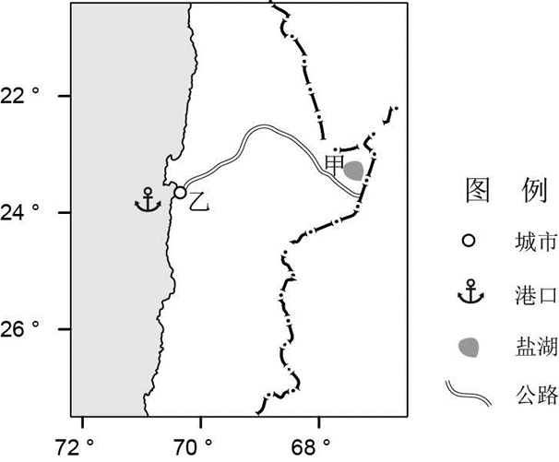
锂在电动汽车、储能、受控热核反应等领域应用广泛。自然界中锂资源主要以两种形式存在，一是以锂辉石和锂云母为主的岩石形式; 另一种是以盐湖中含锂为主的天然卤水形式。
图11示意甲盐湖位置，该湖位于智利东北某高原，海拔2300米。盐湖中的钾、锂等离子含量高，锂资源丰富。当地某企业在湖区修建盐田，将盐湖卤水灌入盐田进行多日的日晒蒸发，产生高浓度卤水，同时还会遗留一些难直接利用的“尾卤”，晒盐场通常会将尾卤注回到盐湖干盐壳之下，不暴露于空气。该企业将经浓缩后的富锂卤水，运往240千米以外的智利第二大城港口城市乙港加工成碳酸锂，再运往发达国家进一步深加工。
（1）说明该企业在甲盐湖周边修建盐田的有利条件。（3分）
（2）从环保的角度说明该企业将尾卤注回到盐湖干盐壳之下的主要原因。（4分）
（3）与甲地相比，分析乙港更适合加工浓缩后的富锂卤水的理由。（8分）
（1）靠近盐湖，便于提取卤水；盐湖所在地区海拔高，光照充足；高原地区风力较大，蒸发快；湖泊周围地区地形较平坦开阔；（任答三点，每点1分，3分）
（2）经再自然化过程（与原有湖水混合，循环再利用），提高资源的利用率；（2分）覆盖在干盐壳之下，（隔绝空气），减轻对大气的污染；（避免随意排放地表，污染大气及地表环境，破坏生态环境）（2分）
（3）甲地自然条件恶劣；浓缩后的卤水重量减轻，便于运输；有公路连接海港，距离较近；港口基础设施较完善（高原的工业基础条件较差），加工能力强；乙地劳动力较丰富，技术水平较高（高原劳动力缺乏）；地处沿海地区，环境容量大（在高原加工易对生态环境造成破坏）； 乙地为海港，便于将加工后的产品运往发达国家；（高原外运条件差）（任答4点，每点2分，共8分）

Slide 6
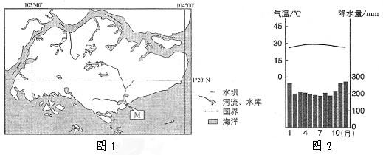
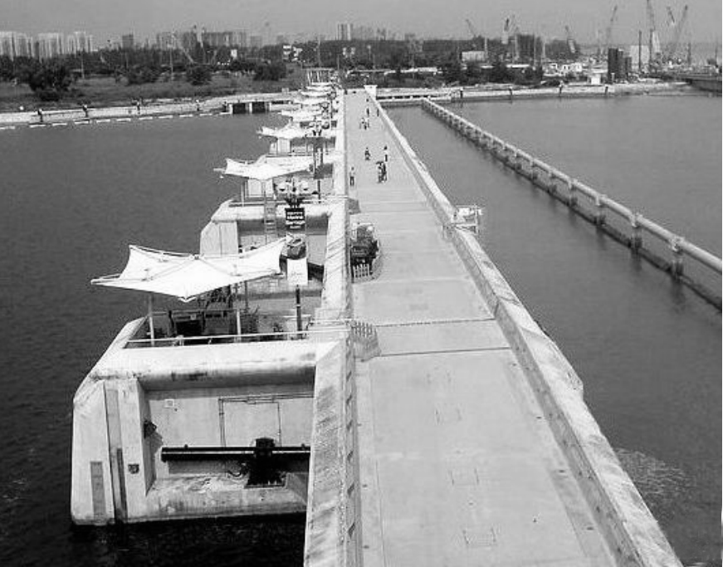
某岛国人口约500万(2009年)，经济发达，淡水资源严重不足。该国国土面积约640平方千米，其中主岛面积约540平方千米，地形单调，平均海拔不足15米，岛上河流最长不足16千米。图6示意该国主岛及其附近地区，图7为对应的气候资料。（2011高考）
(1)简述该国气候特征，并分析该国淡水资源严重不足的主要原因。(10分)
(2)图8为图6中M水坝的景观。水坝能阻挡海水涌入，并通过其闸门调控河流入海 流量。说明建坝前后坝内水域水的咸淡变化及其原因。(12分)
(3)除建水坝外，请你为该国再提出一种解决淡水资源短缺的办法，并说明理由。(6分)
（1）气候特征：终年高温多雨。2分
主要原因：国土面积小，地势低平，四周环海，陆地上储存淡水（地表水、地下水）的条件差（河流短小）；人口密度大，经济发达，生活、生产对淡水需求量大。3分
图8
（2）水坝修建以前，水偏咸。1分 原因：河流水流平缓。海潮（顶托作用）使河水与海水相混。2分
水坝修建后，水逐渐变淡（改善）1分 。原因：拦蓄淡水，阻止海水倒灌；通过闸门调控蓄水和排水，逐渐使偏咸的水换成淡水。2分
（3）4分 ①从邻国（马来西亚）购买淡水。邻国（马来西亚）面积较大，高温多雨，有较多淡水。两国之间的海峡狭窄，输送淡水成本低。
②海水淡化。该国经济比较发达，四周环海，③废水（污水）回收利用。该国经济发达，人口密度大，生活、生产废水（污水）产生量大。（任答二点得4分）

Slide 7
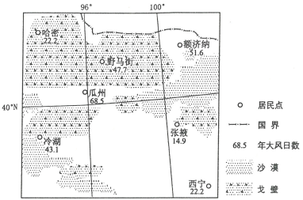
【2016·全国丙卷】【2016·新课标全国卷3】37.阅读图文材料，完成下列要求。（24分）
为建设生态文明，我国大力开发风能等清洁能源。风电建设成本高于煤电、水电。2009年5月，甘肃酒泉有“陆上三峡”之称的l000万千瓦级风电基地建设项目获国家批准，其中的80％集中在被称为“世界风库”的瓜州县。图7示意瓜州等地年大风（≥8级）日数。
（1）分别与煤炭、水能相比，指出开发风能的优势。（6分）
（2）说明瓜州建设大型风电场有利的自然条件。（6分）
（3）分析瓜州建设大型风电场的不利区位条件。（8分）
（4）为保障电网的稳定性，还规划在瓜州建设规模较大的热电站作为调节电站。试解释为大型风电场配建调节电站的原因。（4分）
（1）与煤炭相比，风能为清洁能源、可再生能源；与水能相比，开发风能不产生库区淹没等问题。
（2）有风：风能资源丰富（有“世界风库”之称），年大风日数多（近70天）。
有地：可供建设风电场的土地广阔（充足）或戈壁（难利用土地）广布，地形平坦。
（3）当地（经济落后，人口稀少）电能需求少；离东部（用户）较远（需长距离输电）；当地基础设施（如电网等）不足；建设成本高（投资大），当地资金不足。
（4）风电极不稳定，配建热电站等可以调节、控制，以使电网输电平稳（当风力减弱时以热电站补充电量，当风力强劲时减少热电站发电量）。

Slide 8
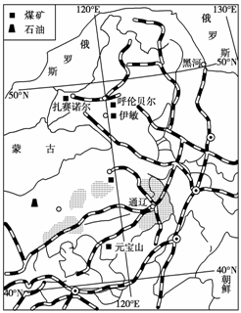
20、内蒙古东部是我国重要的煤炭基地，为了提高能源工业的经济效益，内蒙古加强了能源的加工转换，变输出煤炭为输出电力和输出焦炭。读图完成下列问题。
(1)分析内蒙古在开采煤炭过程中，可能导致的环境问题有哪些？
(2)简述电力输出对当地环境产生的影响。
(3)在开发利用煤炭的过程中应采取怎样的环保措施？
20 (1)剥离表层土壤及植被，易导致水土流失；地下采空区，易导致地面塌陷；堆放矿石，会占用大量土地；易污染环境等。
(2)造成当地大气污染。
(3)实行矿区土地复垦；提高能源综合利用率；建立循环经济模式。

Slide 9
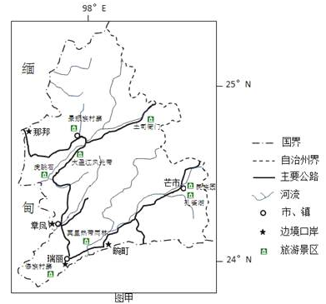
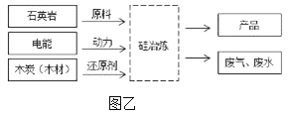
（16分）德宏傣族景颇族自治州地处横断山区南段，位于我国西南边陲、中缅边境。图甲为德宏傣族景颇族自治州图。阅读图文资料，回答下列问题。
德宏州水能蕴藏量达362万千瓦，2013年，全州已建成水电站142座，年总实际发电量达到123亿度。
德宏州与我国东部沿海地区开展合作，大量承接耗电量大的硅冶炼产业，实现硅电合作。这一举措给当地带来巨大经济效益，但也对当地环境产生一定的负面影响。
绿色经济是以市场为导向、以传统产业经济为基础、以因地制宜为原则，以经济与环境的和谐为目的而发展起来的一种新的经济形式。目前，德宏州正依托资源及区位优势，发展地区绿色经济。
（1）评价德宏州水电开发的自然条件。（3分）
（2）图乙为德宏州硅冶炼示意图，读图说明德宏州承接硅冶炼产业给当地自然环境造成的负面影响。（4分）
（3）举例说明德宏州发展绿色经济的具体措施。（3分）
（4）评价德宏州旅游资源的开发条件。（6分）

Slide 10
（1）有利：该地区地形以山地高原为主（或山高谷深），河流落差大；（1分）
降水丰沛，河流径流量大；（1分）
不利：地处季风气候区，河流流量季节变化较大。（1分）
（2）排放废气废水，造成环境污染；（1分）
消耗木炭（木材），造成植被破坏（或森林面积减少）；（1分）
水土流失加剧；（1分）
生物多样性减少。（1分）
（3）依托丰富的光热资源和生物资源，发展生态农业（开展热带经济作物种植）；（1分）
依托地理位置优势，发展边境贸易；（1分）
依托特色自然风光和民族文化等，发展旅游产业等（1分）。
（4）优势：旅游资源数量丰富（集群状况较好）；（1分）类型多样（地域组合状况较好）；（1分）具有较高的美学价值（1分）和历史文化价值（1分）；
不足：交通较为不便；（1分）距我国东部客源市场较远;（1分）接待能力不足（或基础服务设施等不完善）；（1分）
（答出其中六点即可）

